Slide 1
Sembol Tanıma
Örnekler

Slide 2


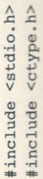

Slide 3
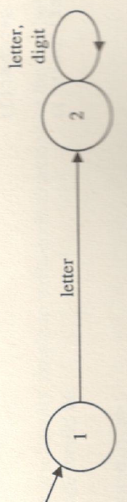
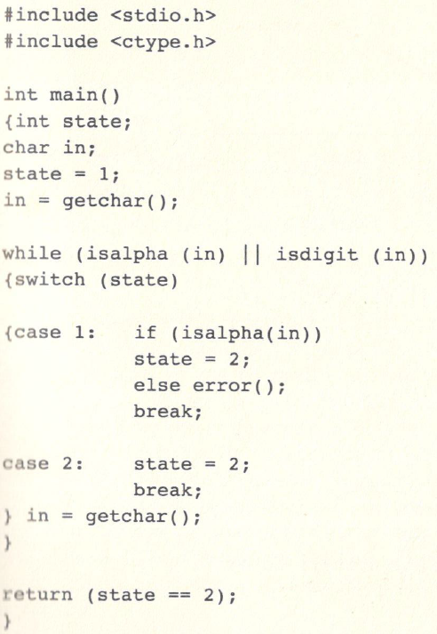

Slide 4
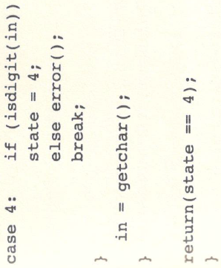
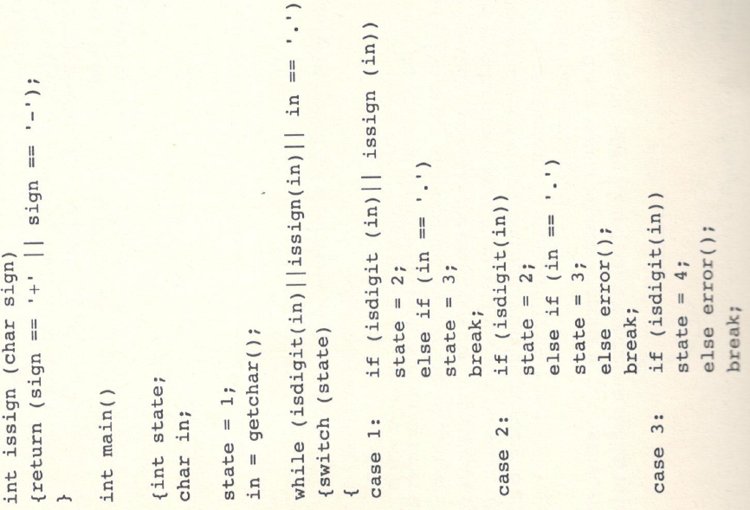
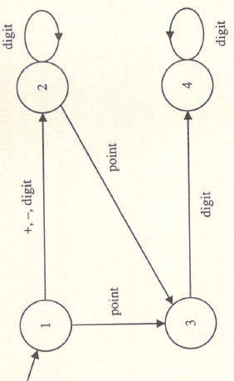

Slide 5
LEX

Slide 6
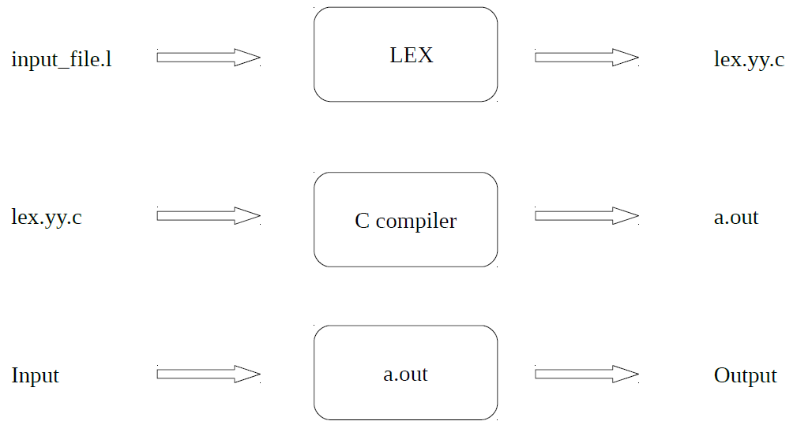

Slide 7
yytext: Tanınan son sembolün metinsel gösterimi
yylineno: Karşılaşılan satırların sonunda bir sayı tutar ve değeri mevcut satır numarasını gösterir.

Slide 8
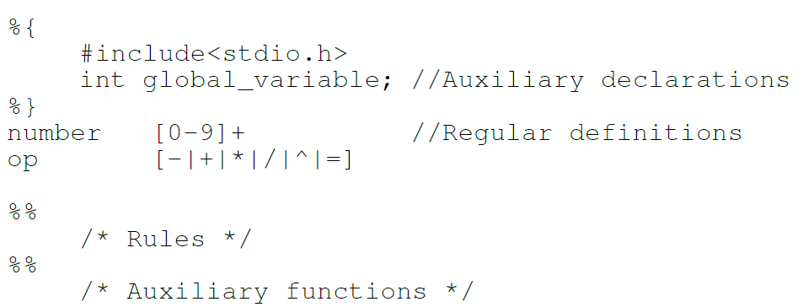

Slide 12
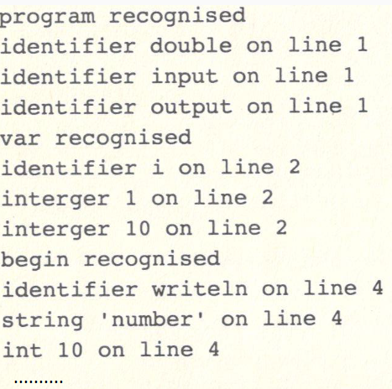
LEX tarafından üretilen tarayıcıya aşağıdaki gibi bir PASCAL programı giriş olarak sunulsun.
Çıkış aşağıdaki gibi olacaktır.

Slide 13
Aşağıdaki LEX girişi örneği, C kodunun LEX tarafından üretilen tarayıcının içerisien nasıl entegre edileceğini göstermektedir.

Slide 14
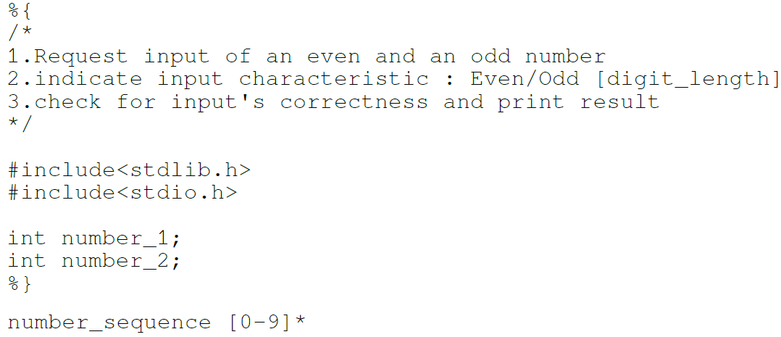
Örnek1

Slide 15
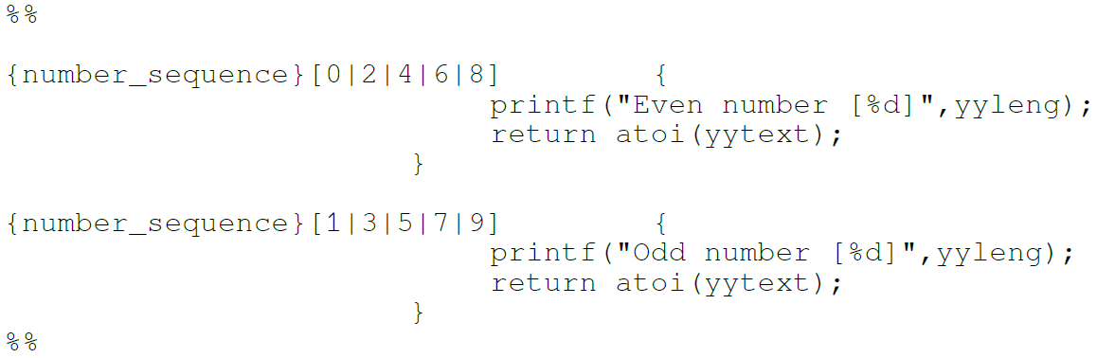
Örnek1 (devam)

Slide 16
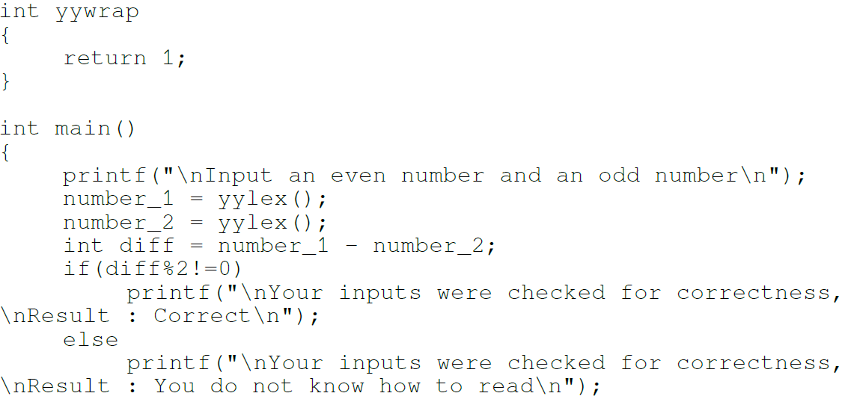
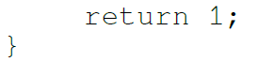
Örnek1 (devam)

Slide 17
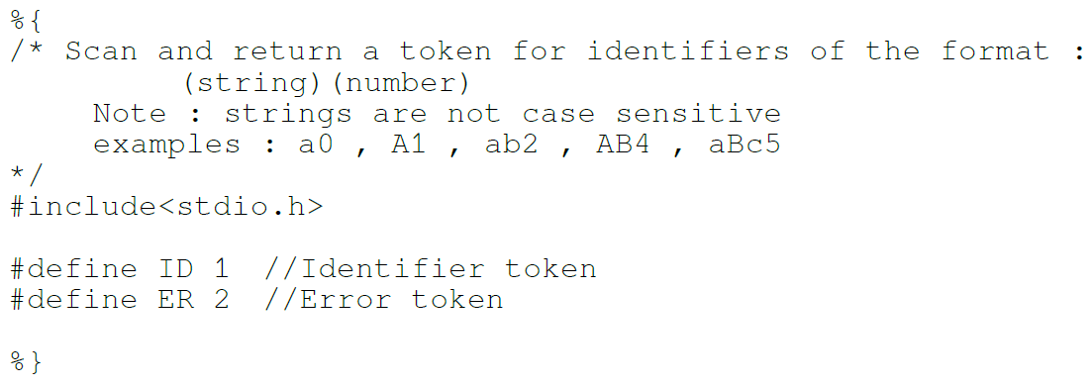
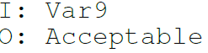
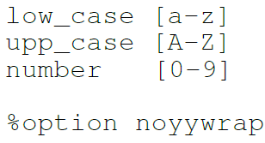
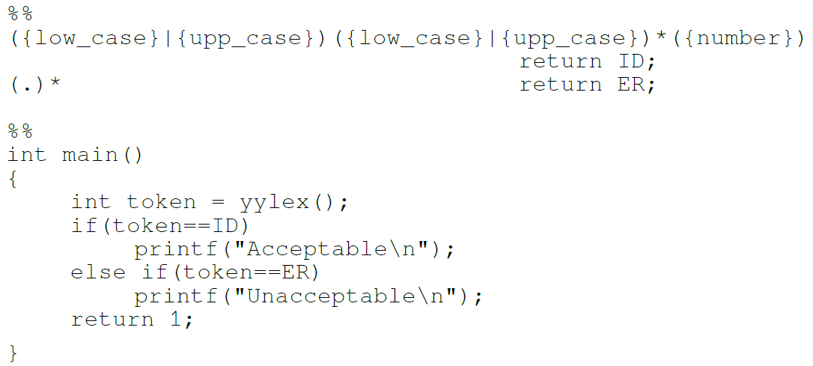
Örnek 2

Slide 22





